Slide 1







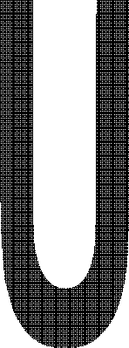









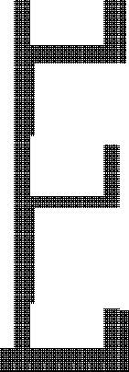




















Traducido del inglés al español - www.onlinedoctranslator.com
P. GOPALA KRISHNA ADE/400KV/APTRANSCO

Slide 2
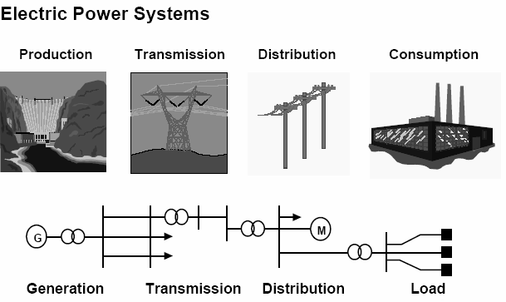
Protección de sistemas de potencia: introducción

Slide 3

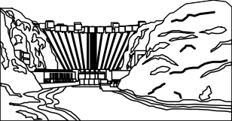











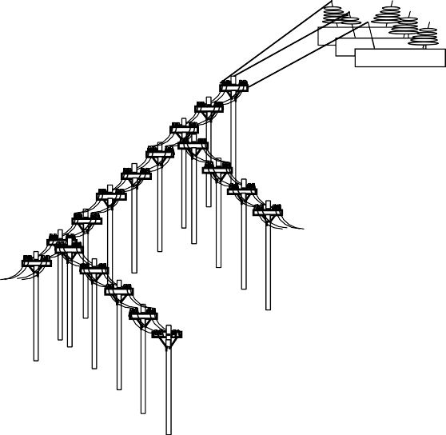





Protección de sistemas de potencia: introducción
Subestación de Generación
Subestación de Transmisión
Subestación de Conmutación
Subestación de Distribución

Slide 4
Protección de sistemas de potencia: introducción
Componentes del sistema de potencia
                Generadores
                Transformadores
                Líneas de Transmisión
                Alimentadores
                Motores
                Bancos de capacitores
                Barras colectoras
                Reactores

Slide 5
Protección de sistemas de potencia: introducción
¿Por qué necesitamos la Protección?
Detectar anomalías (fallas).
Eliminar dicha anomalía aislando la porción más pequeña del sistema en el menor tiempo posible.
Para evitar lesiones al personal.
Para evitar daños al equipo.
Habilitar el servicio continuo de parte no dañada de la red.

Slide 6
Relé de protección: ¿qué debe hacer?
Protección de sistemas de potencia: introducción
Monitorear los parámetros del sistema
continuamente (V, I, P, F)
Operar rápidamente cuando sea necesario (Confiabilidad)
No debe funcionar mal (estabilidad, discriminación)
¿Actuar o no Actuar?

Slide 7
Sistema de protección: ¿cuáles son los requisitos?
Protección de sistemas de potencia: introducción
Velocidad
El relé debe funcionar a la velocidad requerida. No debe ser demasiado lento, ya que podría provocar daños al equipo, ni demasiado rápido, ya que podría provocar un funcionamiento no deseado. El daño se puede minimizar.
Sensibilidad
El equipo de retransmisión debe ser lo suficientemente sensible para que funcione de manera confiable. cuando sea necesario en las condiciones reales que produzcan la menor tendencia operativa y para detectar todas las posibles fallas en derivación y en serie.
Selectividad
El relé debe poder discriminar (seleccionar) entre aquellas condiciones para las cuales se requiere una operación rápida y aquellas para las cuales no se requiere operación o se requiere una operación retardada. Aísle sólo la sección defectuosa sin alterar la sección sana.
Fiabilidad
El requisito más importante de los relés de protección es la confiabilidad, ya que supervisan el circuito durante mucho tiempo antes de que ocurra una falla; Si ocurre una falla, los relés deben responder instantánea y correctamente. La Capacidad de Operación del Sistema de Protección se resume en “fiabilidad”, que incluye tanto la seguridad en la eliminación de fallos como la seguridad contra eliminaciones no deseadas. La seguridad en la eliminación de fallas se llamaconfianzay la seguridad contra autorizaciones no deseadas se llamaSeguridad.

Slide 8
Esquema de relé de protección: ¿qué es?
Protección de sistemas de potencia: introducción
Un relé de protección
CT / CVT / PT (EMVT)
Fuente de alimentación auxiliar (24 V a 240 V CA/CC) Dispositivo de conmutación (disyuntor/aislador/contactor) Bobina de disparo
Contacto de alarma/disparo Cableado de control

Slide 9
Protección de sistemas de potencia: introducción
Sistema de energía - Fallas
Actual Sobrecarga Sobrecorriente Falla a tierra
Desequilibrio actual Dir. Sobrecorriente
Dir. Falla a tierra
Voltaje Sobre voltaje Bajo voltaje
Desequilibrio de voltaje
cambio neutral
Frecuencia Sobre frecuencia
Bajo frecuencia dF/dT
Control/Gestión
Sincronizando
Compartiendo carga
Isla
Desconexión de carga
Calculado
sobre flujo
Pérdida de campo
Diferencial Sobrecorriente E/F restringido
Bajo impedancia
Fuerza
Poder activo Poder reactivo
Sobre el poder Bajo el poder Potencia inversa
Relés CC

Slide 10
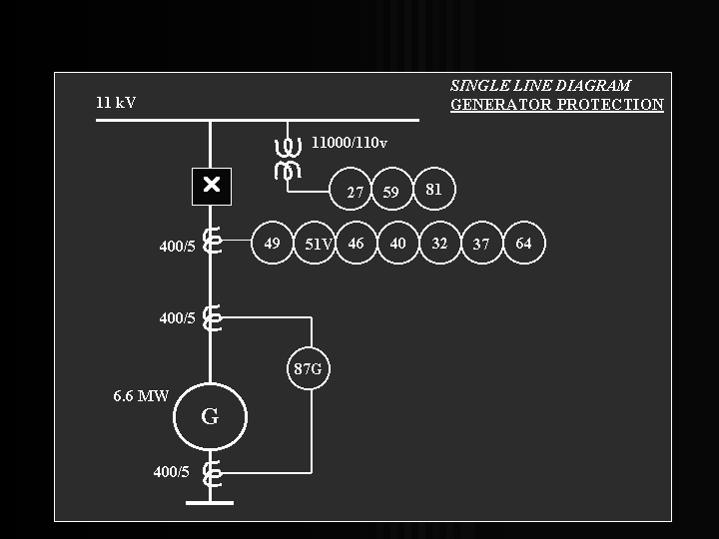
Protección – Códigos ANSI
Protección de sistemas de potencia: introducción
Números de código
Usado para denotar
Protecciones
En un SLD

Slide 11
Sistema de energía: manejo de fallas
Protección de sistemas de potencia: introducción
Viaje y aislamiento
El disyuntor se dispara por falla
La sección defectuosa está aislada
Controlar y regular
El disyuntor no se dispara Acciones correctivas Generado en línea

Slide 12
Operación del relé cuando ocurre una falla
Protección de sistemas de potencia: introducción
Cada Relé debe Proteger una Zona específica del Sistema.
Si la falla está dentro de su zona, el relé debe operar y aislar la zona con falla.
Si la falla está fuera de la zona, el relé no debería funcionar,
Algún otro relé debería operar y aislar

Slide 13
¿Qué sucede cuando ocurre una falla?
Protección de sistemas de potencia: introducción
La corriente de falla fluye a través de varios relés.
Algunos de estos Relés comenzarán a funcionar.
Sólo un relé relacionado con una falla en particular debe dispararse e interrumpir la corriente de falla.
Los relés restantes se restablecerán después de lo anterior.

Slide 14
Relés de Protección – Entradas / Salidas
Protección de sistemas de potencia: introducción
Entradas
Salidas
Contacto de viaje
Actual Voltaje Frecuencia Fuerza
TC PT PT
CT + PT

Slide 15
Protección de sistemas de potencia: introducción
Relés de protección – Configuración
configuración de recogida
conjunto bajo
Alto
% de TC
Clasificación
Tiempo definido
tiempo inverso
TMS
Configuración
Configuración de retardo de tiempo

Slide 16
Protección de sistemas de potencia: introducción
Sistema de energía – Características del tiempo de viaje
t
1.3 o
3,0 segundos
1.4
LS
10
II//IIss

Slide 17
Protección de sistemas de potencia: introducción
Sistema de energía – Características del tiempo de viaje
t
1.3 o
3,0 segundos
50 mseg
1.4
LS
6
SA
10
yo/es

Slide 18
Retrasos de tiempo inverso típicos
Protección de sistemas de potencia: introducción
CONFIGURACIÓN DEL MULTIPLICADOR DE TIEMPO – TMS: 1,00
 | Yo/Es=2 | Yo/Es=4 | Yo/Es=6 | Yo/Es=8 | Yo/Es=10 | Yo/Es=15 | Yo/Es=20
Inv normal 3 seg | 10.13 | 5.03 | 3.87 | 3.33 | 3.00 | 2.54 | 2.29
Inv normal 1,3 seg. | 04.39 | 2.18 | 1,68 | 1.44 | 1.30 | 1.10 | 0,99
Muy Inverso 1.5 seg | 13.50 | 4.50 | 2.70 | 1,93 | 1,50 | 0,96 | 0,71
Extremadamente inverso | 26,66 | 5.33 | 2.28 | 1.27 | 0,81 | 0,36 | 0,20

Slide 19
Cosas que debes saber
Protección de sistemas de potencia: introducción
Solicitud
Representación SLD
Controles del panel frontal
Terminaciones del panel posterior Entradas / Salidas / Configuración de clasificaciones (Interior)
Configuración (en el panel frontal) Instalación y cableado
Puesta en servicio
Pruebas (panel frontal) Pruebas (SCITS) Gato . No.

Slide 20

EVALUACIÓN
DE
PROTECTOR RELÉS
PREPARADO POR
GOPALA KRISHNA PALEPU ADE/MRT(PROTECCIÓN)

Slide 21
1ª GENERACIÓN
RELÉS DE PRIMERA GENERACIÓN:
ESTOS SON RELÉS ELECTROMAGNÉTICOS
EN ESTE NÚMERO DE RELÉS ELECTROMAGNÉTICOS SE PREVISTAN PARA LLEGAR A UNA FUNCIÓN ESPECÍFICA, es decir, CADA FUNCIÓN DEL ESQUEMA TIENE UN RELÉ SEPARADO. COMBINAR TODO SE LLAMA UNA FUNCIÓN DE PROTECCIÓN. EL NÚMERO DE RELÉS ES MÁS Y LA OCUPACIÓN DE ESPACIO ES MÁS Y EL DIAGRAMA DE CABLEADO INTERCONEXIÓN ES MÁS. DESVENTAJAS: LOS RELÉS ELECTROMECÁNICOS TIENEN MUCHAS PIEZAS MECÁNICAS, QUE PUEDEN OBSTRUCIRSE CON SUCIEDAD O CORROIRSE DEBIDO A LAS CONDICIONES AMBIENTALES, AFECTANDO TANTO EL FUNCIONAMIENTO, CALIBRACIÓN Y MOVIMIENTO DE LOS DISCOS. REQUIERE MANTENIMIENTO Y AJUSTE PERIÓDICO.

Slide 22
1ª GENERACIÓN
PRÓXIMA MODIFICACIÓN:
RELÉS ELECTROMAGNÉTICOS CON COMPONENTES ESTÁTICOS
EN ESTE ALGUNAS DE LAS FUNCIONES SE DERIVAN DE COMPONENTES ESTÁTICOS PROPORCIONADOS EN LA PCB. EN ESTA CANTIDAD DE RELÉS ELECTROMAGNÉTICOS SE REDUCEN. COMBINAR TODO SE LLAMA UNA FUNCIÓN DE PROTECCIÓN. SE REDUCE LA CANTIDAD DE RELÉS Y SE REDUCE ALGO LA OCUPACIÓN DE ESPACIO. DESVENTAJAS: LOS PCB ESTÁN FABRICADOS CON TRANSISTORES Y SE TRAYEN ARTÍCULOS DE DIFERENTES MARCAS. DESPUÉS DE UN TIEMPO DEBEN REEMPLAZARSE PARA QUE FUNCIONE CORRECTAMENTE SIN DERIVA. EL RENDIMIENTO DE LOS PCB Y LOS COMPONENTES PUEDE VERSE AFECTADO DEBIDO A LA DISTANCIA Y LA SUCIEDAD. REQUIERE MANTENIMIENTO Y AJUSTE PERIÓDICO.

Slide 23
2ª GENERACIÓN
RELÉS DE SEGUNDA GENERACIÓN:
RELÉS ESTÁTICOS CON TRANSISTORES
En esto, todas las funciones se derivan de componentes estáticos proporcionados en la PCB. Inicialmente, cada función se deriva de un relé estático independiente. La cantidad de relés estáticos es mayor pero la ocupación del espacio es menor. Combinar todo se llama una función de protección. El diagrama de cableado de interconexión aún no está reducido.
DESVENTAJAS: Los relés estáticos generalmente emplean muchos componentes electrónicos fabricados por otros fabricantes. Si estos componentes electrónicos no se prueban con un riguroso control de calidad, pueden existir posibilidades de falla de los componentes durante la vida útil del relé. Se debe generar una fuente de alimentación de CC confiable dentro del relé para medir electrónicamente los circuitos a partir de fuentes de alimentación externas disponibles. La mayoría de los relés estáticos emplean diseños de fuente de alimentación en modo serie, en derivación o conmutado. Por diversas razones, si estas fuentes de alimentación fallan, los circuitos de medición no funcionan y el relé queda inactivo para cualquier medición.
No hay protección disponible para la red. La mayoría de los relés estáticos en uso no tienen los medios para detectar la falla del suministro de energía e iniciar una alarma. Requiere Mantenimiento periódico.

Slide 24
2ª GENERACIÓN
PRÓXIMA MODIFICACIÓN:
RELÉS ESTÁTICOS EN PCB ÚNICO
EN ESTO, TODAS LAS FUNCIONES SE DERIVAN DE COMPONENTES ESTÁTICOS PROPORCIONADOS EN LA PCB. EN ESTE TODOS LOS RELÉS ESTÁTICOS SE LLEVAN A UNA PCB MAESTRA Y CADA PCB DE FUNCIÓN SE AGREGARÁ EN EL TIPO DE TARJETA. POR LO TANTO, EL RELÉ TOTAL ES UNO, PERO PARA CADA FUNCIÓN, LA PCB ESTÁ DISPONIBLE Y CONECTADA A LA PCB PRINCIPAL. LA OCUPACIÓN DEL ESPACIO ES MENOR. COMBINAR TODO SE LLAMA UNA FUNCIÓN DE PROTECCIÓN. NO HAY CABLEADO DE INTERCONEXIÓN. ESTO ES PARTE DEL PCB PRINCIPAL.
DESVENTAJAS:
LAS DESVENTAJAS SON LAS MISMAS QUE ANTERIORES.

Slide 25
3ª GENERACIÓN
RELÉS DE TERCERA GENERACIÓN:
RELÉS ESTÁTICOS CON CI
EN ESTE NINGÚN COMPONENTE SE REDUCE Y SE TRAE O CONSTRUYE EN UN CHIP INTEGRADO. DEBIDO A ESTO, EL TAMAÑO DEL RELÉ SE REDUCE Y ALGUNAS DE LAS FUNCIONES TAMBIÉN SE INCLUYEN EN UN CHIP INTEGRADO. ESTO TAMBIÉN CONSTRUIDO EN UNA PCB. TODAS LAS FUNCIONES DERIVAN DE COMPONENTES ESTÁTICOS SUMINISTRADOS EN LA PCB. EN ESTE ÚNICAMENTE ESTÁ DISPONIBLE UNA PCB MAESTRA, NO HAY PCB SEPARADAS PARA CADA FUNCIÓN, TODAS ESTÁN INTEGRADAS EN UNA PCB. LOS PROBLEMAS SON ALGUNOS LO REDUCIDOS. LA OCUPACIÓN DEL ESPACIO ES MENOR. UNA FUNCIÓN DE PROTECCIÓN SÓLO UN RELÉ Y TODAS LAS FUNCIONES ESTÁN INTEGRADAS. NO HAY DIAGRAMA DE CABLEADO DE INTERCONEXIÓN.

Slide 26
3ª GENERACIÓN
PRÓXIMA MODIFICACIÓN:
RELÉS SEMINUMÉRICOS
EN ESTE ALGUNAS FUNCIONES PUEDEN SER PROGRAMABLES E INTERFAZ A TRAVÉS DE PC. ALGUNOS CI TIENEN LA INSTALACIÓN DE INTERACTUAR A TRAVÉS DEL PUERTO DE COMUNICACIÓN. ES ALGUNA MODIFICACIÓN A LOS RELÉS BASADOS EN IC. EN ESTE ALGUNA FUNCIÓN SE PUEDE ACTIVAR Y DESACTIVAR, SEGÚN EL REQUISITO.

Slide 27
4ª GENERACIÓN
RELÉS NUMÉRICOS BASADOS EN MICROPROCESADOR
EN ESTE TODAS LAS FUNCIONES SE TRAYEN EN UN IC. LOS RELÉS BASADOS EN PROCESADOR DE CUARTA GENERACIÓN TIENEN LA FUNCIÓN WATCHDOG, QUE FACILITA LA VERIFICACIÓN DE FALLAS EN EL SUMINISTRO DE ENERGÍA, FRECUENCIAS DE RELOJ Y OTROS PATRONES. LA MAYORÍA DE ESTOS RELÉS TIENEN FUNCIONES DE PRUEBA AUTOMÁTICA QUE PRUEBAN LAS FUNCIONES DEL CIRCUITO ELECTRÓNICO A INTERVALOS REGULARES Y AUTOMÁTICAMENTE.

Slide 28
RELÉS BASADOS EN MICROPROCESADOR
TRABAJO DE ANTECEDENTES
VENTAJAS DESVENTAJAS
OPERACIONES Y ALGORITMOS EN MICROPROCESADOR
BLOQUES FUNCIONALES Y OTROS HARDWARE DEL RELÉ BASADO EN MICROPROCESADOR
TÉCNICAS DE FILTRACIÓN
PRUEBAS DE RELÉS DE MICROPROCESADORES

Slide 29
RELÉS BASADOS EN MICROPROCESADORES: ANTECEDENTES
década de 1960
SE PROPONIERON ALGUNOS CONCEPTOS
EL HARDWARE ERA MUY CARO
LOS BENEFICIOS DE LOS MICROPROCESADORES PARA RELÉS NO ESTABAN CLAROS
EL ARTÍCULO DEL IEEE “PROTECCIÓN CONTRA FALLAS CON UNA COMPUTADORA DIGITAL” DESCRIBE LA VIABILIDAD Y LOS PROBLEMAS ASOCIADOS CON LA PROTECCIÓN S/S CUANDO SE UTILIZA UNA COMPUTADORA DIGITAL.

Slide 30
RELÉS BASADOS EN MICROPROCESADORES: ANTECEDENTES
década de 1970
SE PUBLICARON DOS ARTÍCULOS
“CÁLCULO DIGITAL DE IMPEDANCIA PARA PROTECCIÓN DE LÍNEAS DE TRANSMISIÓN”
“PROTECCIÓN DE LÍNEAS DE TRANSMISIÓN TRIFÁSICA CON ORDENADOR DIGITAL”
FABRICANTES DESTACADOS COMO WESTINGHOUSE E IBM COMENZARON A INVESTIGAR SISTEMAS INFORMÁTICOS S/S
PHILADELPHIA ELECTRIC & GE INICIÓ PROYECTOS SOBRE TÉCNICAS DIGITALES PARA LA PROTECCIÓN
SE DERIVARON VARIOS ALGORITMOS PARA EL CÁLCULO DIGITAL DE PARÁMETROS DE PROTECCIÓN
GE & WESTINGHOUSE CONSTRUYERON SISTEMAS EXPERIMENTALES PARA COMPROBAR ALGORITMOS
PRIMERA GENERACIÓN DE RELÉS BASADOS EN MICROPROCESADOR CONSTRUIDA

Slide 31
RELÉS BASADOS EN MICROPROCESADORES: ANTECEDENTES
década de 1980
PRINCIPALES FABRICANTES COMO ABB, GE, GEC, TOSHIBA, SIEMENS COMIENZAN EL DISEÑO Y LAS VENTAS DE UNA AMPLIA GAMA DE PRODUCTOS PARA LA PROTECCIÓN DE SISTEMA DE ENERGÍA
MICROPROCESADOR MEJORA LAS ESPECIFICACIONES DE RENDIMIENTO PARA OPERACIÓN EN ENTORNO INDUSTRIAL
MUCHOS SISTEMAS BASADOS EN PLC SON ENCARGADOS EN LA INDIA POR L&T, SIEMENS, ECIL, ETC.
MUCHAS TARJETAS ELÉCTRICAS Y PLANTAS DE PROCESO EN LA INDIA EMPIEZAN A UTILIZAR INSTRUMENTOS BASADOS EN MICROPROCESADORES
LA PALABRA SCADA SE HACE POPULAR EN LA INDIA
PGCIL APUNTA A LOS RELÉS DE DISTANCIA BASADOS EN MICROPROCESADORES EN LA INDIA

Slide 32
RELÉS BASADOS EN MICROPROCESADORES: ANTECEDENTES
década de 1990
& GEC
ALSTOM
BASADO
INTRODUCIDO
RELÉS PARA
RANGO
TODO
DE
UNIDAD
TEJIDO
MICROPROCESADOR PROTECCIONES
PRINCIPALES FABRICANTES COMO ABB, GE, GEC, TOSHIBA COMIENZAN EL DISEÑO Y LAS VENTAS DE UNA AMPLIA GAMA DE PRODUCTOS PARA LA PROTECCIÓN DE SISTEMA DE ENERGÍA
MUCHAS TARJETAS ELÉCTRICAS Y PLANTAS DE PROCESO EN LA INDIA EMPIEZAN A UTILIZAR INSTRUMENTOS BASADOS EN MICROPROCESADORES
PGCIL APUNTA A LOS RELÉS DE DISTANCIA BASADOS EN MICROPROCESADORES EN LA INDIA
LOS MICROCONTROLADORES/DSP SON INTRODUCIDOS A FINALES DE LOS 90 POR FABRICANTES DE HARDWARE QUE HAN MEJORADO LA VELOCIDAD DE FUNCIONAMIENTO.

Slide 33
VENTAJAS DE LOS RELÉS NUMÉRICOS
PARÁMETRO
NUMÉRICO
CONVENCIONAL
EXACTITUD 1%
CARGA < 0,5 VA
RANGOS DE AJUSTE ANCHO
MULTIFUNCIONALIDAD SÍ
TAMAÑO PEQUEÑO
PROGRAMABILIDAD DE CAMPO SÍ
VISUALIZACIÓN DE PARÁMETROS SÍ
FLEXILIDAD DEL SISTEMA SÍ
HERRAMIENTAS DE COORDINACIÓN MUCHOS
COMUNICACIÓN SÍ
CONTROL REMOTO SÍ ALGORITMOS ESPECIALES MUCHOS PROTECCIONES ESPECIALES SÍ
AUTODIAGNÓSTICO SÍ
5% / 7,5%
> 5VA LIMITADO NO GRANDE NO
NO NO DOS NO NO
LIMITADO
NO NO

Slide 34
INTENSIVO DE SOFTWARE
DESVENTAJAS DE LOS RELÉS NUMÉRICOS
TASA DE OBSOLESENCIA
PROBLEMAS EMI/EMC
NATURALEZA SERIE

Slide 35
MÉTODO DE MEDICIÓN
ALGORITMO DE PROTECCIÓN
CÁLCULO DEL TIEMPO DE VIAJE
BUENA CARACTERÍSTICA DE FILTRACIÓN (ARMONICOS, RUIDO, DC SHIFT)
DECISIÓN DE VIAJE RÁPIDO

Slide 36
BLOQUES FUNCIONALES DE UN RELÉ NUMÉRICO
COSA ANÁLOGA
APORTE
SISTEMA SU
MICRO
PROCESADOR
RAM
D
S
PAG
ROM
EPROM
DESTELLO
DIGITAL APORTE SUBSISTEMA
DIGITAL
PRODUCCIÓN
SUBSISTEMA
FUENTE DE ALIMENTACIÓN
COMUNICACIÓN INTERFAZ

Slide 37
SUBSISTEMA DE ENTRADA ANALÓGICA
MUX
AUMENTO
SUPRESIÓN
COSA ANÁLOGA
FILTRAR
Connecticut
A/D
CONVERTIDOR
MICRO
PROCESADOR
AUMENTO
SUPRESIÓN
COSA ANÁLOGA
FILTRAR
PT

Slide 38
MICROPROCESADORES Vs MICRO CONTROLADORES
Microprocesador
microcontrolador
C oh norte t R oh l | Registro de direcciones
 | Registro de datos
 | Lógica aritmética Unidad
 | Acumulador
C oh norte t R oh l | Registro de direcciones
 | Registro de datos
 | Lógica aritmética Unidad
 | Acumulador
E/S | ROM RAM EPROM | Temporizadores Contadores UART

Slide 39
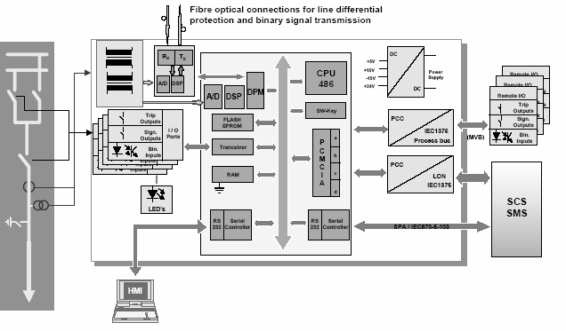


HARDWARE DEL RELÉ
16 / 32 BITS
ordenador personal
MÓDEM
IRIG-B RE/CC
NORMALMENTE
400 kV RELÉS
SUMINISTRADO
CON
SIGUIENTE
CONFIGUARACIÓN/HARDWARE
MIN 4Nos MAX 8Nos SALIDAS DE COMANDO/DISPARO
SALIDAS DE SEÑAL MIN 24Nos
MÍNIMO 14 INDICACIONES LED
MÍNIMO 24 ENTRADAS BINARIAS

Slide 40
AUTODIAGNÓSTICO - TÉCNICAS UTILIZADAS
RAM
Se verifica calculando una suma de verificación del contenido de la memoria y comparándola con un valor de fábrica almacenado.
RAM
Se verifica escribiendo periódicamente datos específicos y leyendo el contenido de la memoria.
A/D
Se verifica ingresando un valor conocido de +/- voltaje. Cualquier
desviación en un momento dado se corrige mediante software.
AJUSTES
Los valores comprobados mediante sumas de verificación o CRC se pueden
almacenar y comparar. A menudo, se almacenan y comparan 2 o 3 copias de la configuración.
FUERZA
SUMINISTRAR
Comprobado monitoreando los valores de voltaje de la fuente de
alimentación del convertidor A/D.

Slide 41
Relés de Corriente, Tensión y Distancia:
Requieren señales de componentes de frecuencia fundamental. Todas las demás señales interferirán con el proceso de protección.
TIPOS DE SEÑALES REQUERIDAS PARA UNA PROTECCIÓN ADECUADA
Relés de restricción armónica:
Requiere tanto los componentes fundamentales como los armónicos, cada valor por separado, para el proceso de toma de decisiones.

Slide 42
4ª GENERACIÓN
1ER DESARROLLO:
EL DESARROLLO DE SOFTWARE ESTÁ BASADO EN APLICACIONES, es decir, CADA FUNCIÓN DE PROTECCIÓN TIENE SOFTWARE Y HARDWARE SEPARADOS.
Ejemplo:
PROTECCIÓN DE LÍNEA,
PROTECCIÓN DEL TRANSFORMADOR,
PROTECCIÓN DE BARRAS,
PROTECCIÓN DEL GENERADOR
PROTECCIÓN DE MOTORES
PROTECCIÓN DE REACTORES
PROTECCIÓN DEL CONDENSADOR

Slide 43
4ª GENERACIÓN
2º DESARROLLO:
EL DESARROLLO DE SOFTWARE ES ALGUNOS RELÉS BASADOS EN GRUPOS, es decir, ALGUNAS FUNCIONES DE PROTECCIÓN SE TOMAN EN UNA PLATAFORMA Y SE PROPORCIONAN SOFTWARE COMÚN.
A PARTIR DE ESTA INSTALACIÓN INTEGRADA SE DESARROLLA EL REGISTRADOR DE EVENTOS Y EL REGISTRADOR DE DISTURBIOS.
Ejemplo:
ABB: 1. PLATAFORMA SERIE REX 5xx
PLATAFORMA SERIE REX 316
PLATAFORMA SERIE REX 670
PLATAFORMA ROJA SERIE 500
PLATAFORMA ROJA SERIE 600

Slide 44
4ª GENERACIÓN
3ER DESARROLLO:
SOFTWARE UNIVERSAL PARA TODO TIPO DE RELÉS PARA FABRICANTE PARTICULAR. es decir, UN SOFTWARE, UN FABRICANTE.
Ejemplo:
SIEMENS: SERIE SIPROTEC – DIGSI
GE MULTILIN: ENERVISTA
AREVA: MICOM S1

Slide 45
4ª GENERACIÓN
4TO DESARROLLO:
HARDWARE UNIVERSAL PARA TODO TIPO DE RELÉS SEGÚN EL FABRICANTE PARTICULAR. UN HARDWARE PARA UN FABRICANTE.
PERO ES DISEÑO MODULAR.
EL RELÉ ES UNA FUNCIÓN DE PROTECCIÓN DE HBAASRADDWOAREEN COMÚN, SE AGREGA UNA TARJETA PARTICULAR.
Ejemplo:
1. GE MULTILIN: SERIE UR Y SERIE SR

Slide 46
4ª GENERACIÓN
5TO DESARROLLO:
CADA FABRICANTE
ADOPTAR
SU
PROPIEDAD
BASADO
PROTOCOLO
PARA
COMUNICACIÓN, INTERFAZ, REDES Y AUTOMATIZACIÓN. ALGUNAS UTILIDADES SE SOLICITAN A LOS FABRICANTES QUE SE ADAPTEN A SU PROTOCOLO ADOPTADO.
Ejemplo:
UCA: arquitectura de comunicación de servicios públicos
LON
SPA
PROFIBUS
MODBUS
DNP
BUS DE CAMPO
MVB
IEC 60870

Slide 47
4ª GENERACIÓN
6º DESARROLLO:
BASADO EN LA EXPERIENCIA CON DIFERENTES PROTOCOLOS, NECESIDAD DE UNIFORMIDAD Y KNOW- HOW PARA LA CONSIDERACIÓN GLOBAL
UN MUNDO
UNA TECNOLOGÍA UN ESTÁNDAR
SE DESARROLLA UN PROTOCOLO UNIVERSAL PARA COMUNICACIÓN, INTERFAZ Y REDES.
TODOS LOS FABRICANTES FORMAN UN GRUPO Y LOS PROTOCOLOS ESTÁN ESTANDARIZADOS. CUALQUIER RELÉ PUEDE SER COMUNICADO PARA UN PROTOCOLO DE COMUNICACIÓN COMÚN, es decir, INTEROPERATABULIDAD. ESTO ES ESPECIAL PARA AUTOMATIZACIÓN DE ESTACIONES.
Ejemplo:
1. IEC 61850

Slide 48
BENEFICIOS DEL PROTOCOLO UNIVERSAL
Un protocolo para todas las necesidades de la subestación configuración flexible no se requieren puertas de enlace | ETHERNET Y TCP/IP Adoptado en todo el mundo Tecnología escalable Uso común de infraestructura
Ejecución más rápida del proyecto modelo de datos completo Descripción clara y estandarizada del proyecto y del equipo. Configuración de subestación en XML | Separación de la aplicación y la comunicación Los datos y las aplicaciones se mantienen seguros independientemente de los sistemas de comunicación. mayor desarrollo sin restricciones de la tecnología
Mantenimiento eficiente modelado de datos robusto Configuración-automatización de equipos autodescriptivos en XML. | Innovación y expansión reglas firmes para la descripción de nuevos objetos de datos y funciones Se mantiene la interoperabilidad

Slide 49
INTEROPERATABULIDAD CON ABB, AREVA Y SIEMENS

Slide 50
COMPARACIÓN DE TECNOLOGÍAS
SUJETO | ELECTROMECÁNICO | ESTÁTICO | NUMÉRICO
Medición Elementos y Hardware | discos de inducción, electroimanes, Tazas de inducción, etc. | RLC discreto, transistores, circuitos integrados analógicos, Comparadores | microprocesadores, Circuitos integrados digitales, digitales Procesadores de señal
Medición Método | Cantidades eléctricas Convertido en Fuerza mecánica y Esfuerzo de torsión | Detectores de nivel Comparar con Valor de referencia en Término análogo Comparadores | Analógico a Digital Conversión, Numérico algoritmos, Técnicas, Viaje de evaluación Criterios
Función de sincronización | Reloj mecánico funciona, Dashpot | Temporizadores estáticos | Contadores
Indicación visual | Banderas, objetivos | LED | LED y LCD Mostrar
Comando de viaje | Viaje adicional Relé requerido | Viaje adicional Relé requerido | Los relés de disparo son incorporado
Contactos y Asignaciones | Fijado | Fijado | Configurable libremente

Slide 51
COMPARACIÓN DE TECNOLOGÍAS
SUJETO | ELECTROMECÁNICO | ESTÁTICO | NUMÉRICO
Secuencia de Eventos | Imposible | Imposible | Disponible
Tamaño de hardware | Voluminoso | Modulares, compactos | Más compacto
Parámetro Configuración | Configuración de enchufe, dial Configuración | rueda de pulgar, Potenciómetros DIP interruptores | Máquina humana Interfaz, software
Entrada binaria y Producción | No disponible | No disponible | Disponible y gratuitamente Configurable
Autosupervisión | No disponible | Disponible parcialmente | Disponible
Calibración | Requerido con frecuencia a medida que la configuración cambia debido al envejecimiento | Requerido como configuración deriva debido al envejecimiento | No requerido como los ajustes se almacenan permanentemente en Memoria en Digital Formato
Múltiple Características | Imposible | Imposible | Posible
Múltiple Integrado Función de protección | Imposible | Imposible | Posible

Slide 52
COMPARACIÓN DE TECNOLOGÍAS
SUJETO | ELECTROMECÁNICO | ESTÁTICO | NUMÉRICO
Gama de Ajustes | Limitado | Moderado | Ancho
Valor del servicio Indicación | Imposible | Imposible | Posible
Disturbio Grabación | Hardware externo | Hardware externo | incorporado
Comunicación instalación | Imposible | Imposible | Disponible
Carga sobre los CT, PT y CVT | Más alto | Más bajo que Electromecánica y Moderado | Más bajo
Proteccion Control & Supervisión | Sólo protección | Proteccion & Supervisión | Control de protección y Supervisión
Solución | Fijado | Fijado | Ampliación y Nuevo desarrollo Posible y abierto Arquitectura
Historial de fallas | Imposible | Imposible | Almacenado en la memoria

Slide 53
Números ANSI de relé (IEEE C37.2)
NÚMERO | DISPOSITIVO | NÚMERO | DISPOSITIVO
2 | Relé de retardo de tiempo | 61 | Interruptor o sensor de densidad
3 | Relé de enclavamiento | 63 | Interruptor de presión
21 | Relevo de distancia | 64 | Relé de falla a tierra restringido
24 | Relé Voltios por Hercio | 67 | Relé direccional de sobrecorriente
25 | Relé de verificación de sincronismo | 68 | Relé de bloqueo/bloqueo
27 | Relé de bajo voltaje | 72 | Disyuntor de CC
29 | Contactor de aislamiento | 74 | Relé de alarma
30 | Relevo de anunciación | 76 | Relé de sobrecorriente CC
32 | Relé de potencia direccional | 78 | Medición de ángulo de fase o relé fuera de paso
37 | Bajo relé de corriente/potencia | 79 | Relé de recierre automático de CA
40 | Fallo de campo (pérdida de excitación) | 81 | Relé de frecuencia
46 | Relé de secuencia de fase negativa | 83 | Control selectivo automático o Relé de Transferencia
49 | Relé térmico M/C o T/F | 84 | Mecanismo de operación
50 | Relé de sobrecorriente instantáneo | 85 | Cable portador o piloto Relé de recepción
51 | Relé de sobrecorriente IDMT de CA | 86 | Relé de bloqueo/disparo
52 | Disyuntor de CA | 87 | Relé diferencial
53 | Relé del excitador o generador de CC | 89 | Aislador o seccionador
55 | Relé de factor de potencia | 91 | Relé direccional de voltaje
56 | Relé de aplicación de campo | 92 | Relé de tensión o de potencia direccional
59 | Relé de sobretensión | 95 | Relé de supervisión del circuito de disparo
60 | Relé de equilibrio de tensión/corriente | 99 | Relé de sobreflujo

